Slide 1
Dispositif « MaProcuration »
1ère étape vers la dématérialisation totale des procurations de vote
Présentation devant le Comité de suivi pour les élections départementales et régionales – 27 mai 2021
1

Slide 2
Maprocuration : Présentation générale
Projet initié à la demande du ministre de l’Intérieur en août 2020 et mis en service le 6 avril 2021, conformément au décret n°2021-270 du 11 mars 2021.
Le dispositif « Maprocuration » vise à simplifier la démarche d’établissement des procurations de vote. Il s’agit d’une télé-procédure, complémentaire de la procédure papier, qui permet de diminuer substantiellement le temps nécessaire à l’établissement des procurations de vote pour l’ensemble des acteurs de la chaîne :
Les électeurs (47 millions), qui peuvent faire leur demande de procuration en ligne depuis leur smartphone ou leur ordinateur et être informés, par courriel, de l’évolution de instruction de leur procuration ;
Les policiers et les gendarmes (100 000) dont le temps consacré à valider l’identité et le consentement des électeurs qui donnent procuration est considérablement réduit ;
Les communes (35 000) dont l’instruction des procurations est simplifiée et dématérialisée.
2

Slide 3
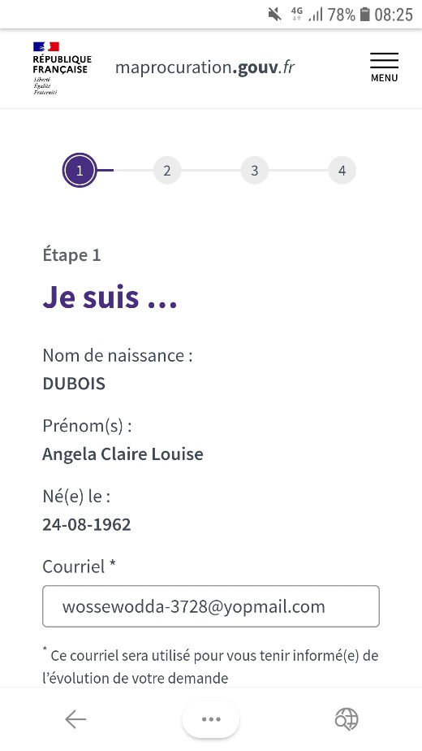
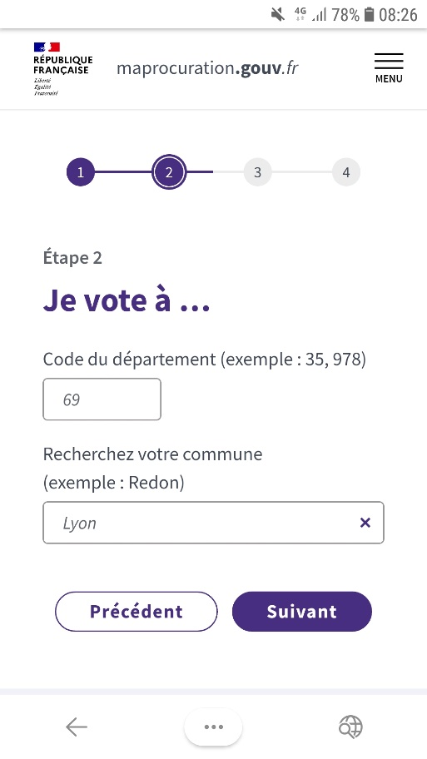
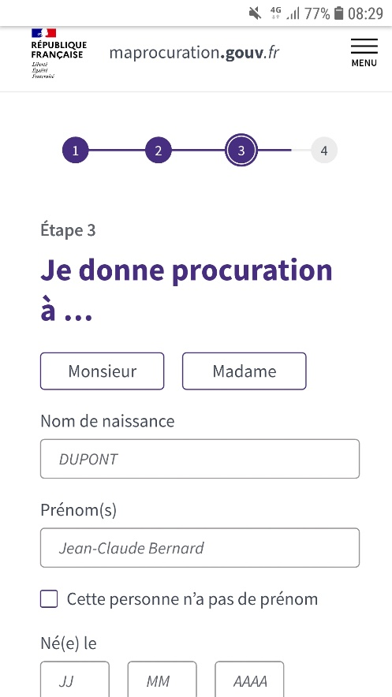
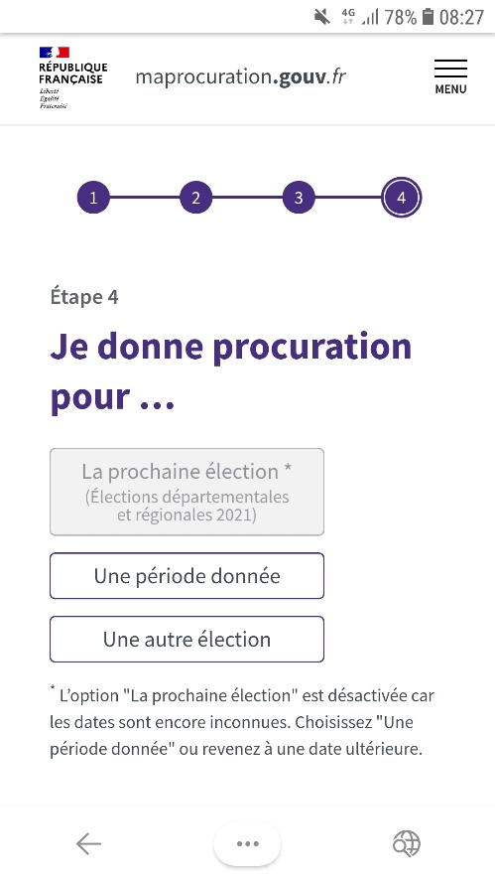
Maprocuration :
4 étapes pour faire sa demande en ligne
Et ensuite …
Une référence à 6 caractères (XX11X1) est envoyée par courriel à l’usager  envoi courriel
L’usager se présente au commissariat ou à la gendarmerie avec cette référence et une pièce d’identité pour faire valider sa demande de procuration.  envoi courriel
La procuration est transmise automatiquement à la commune d’inscription de l’usager pour prise en compte  envoi courriel
3
Notes:
21 mai si 14 mars

Slide 4
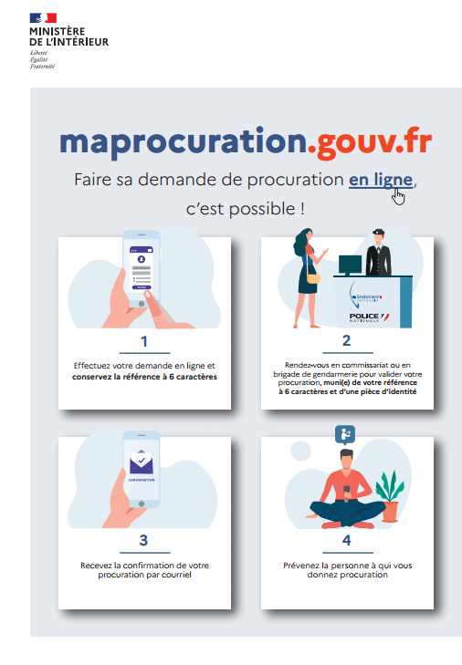
Une montée en puissance progressive
depuis le 6 avril 2021
Une campagne de communication grand public a débuté la semaine du 17 mai
Eléments statistiques (cumul du 6 avril au 25 mai 2021)
120 733 visites sur le site maprocuration.gouv.fr
25 976 demandes de procurations effectuées
12 347 demandes validées par des OPJ/APJ, suite au passage de l'électeur dans un commissariat ou une brigade de gendarmerie
8 190 procurations traitées par les mairies
98,58 % des communes ont un compte créé
Démarche notée 9,5 / 10 (Observatoire de la qualité des démarches en ligne – 1 616 avis)
4

Slide 5
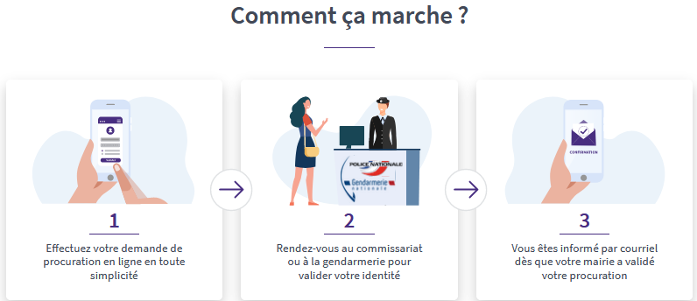
Les évolutions envisagées à compter de 2022
 Le SI « MaProcuration » s’appuie
sur 3 portails distincts :
Portail citoyen
Portail FSI (forces de sécurité intérieure)
Portail mairie
Phase 1
6 avril 2021
Phase 2
Même fonctionnement que dans la phase 1 pour le citoyen et les forces de l’ordre.
Un raccordement direct au répertoire électoral unique (REU) permettra de rendre automatiques les contrôles actuellement effectués par les mairies. Le portail « Mairie » sera supprimé.
La fonction « résiliation des procurations » sera également développée.
Les échanges sont également en cours avec le Ministère de l’Europe et des affaires étrangères pour rendre la téléprocédure accessible aux Français de l’étranger et aux consulats.
T1 2022
Phase 3
L’identification numérique de niveau élevé remplacera le contrôle opéré par l’OPJ/APJ : la procédure sera entièrement dématérialisée. Le portail « FSI » sera supprimé.
2023
?
5

Slide 6
https://www.youtube.com/watch?v=It-EH8MDuGY
6

